Slide 1




Slide 2



TEKNOLOJİ BAĞIMLILIĞI
Tarhan YAPRAK
Prof Dr Fuat Sezgin Fen Lisesi
Rehber Öğretmeni
TÜRKİYE BAĞIMLILIKLA MÜCADELE EĞİTİM PROGRAMI (TBM)

Slide 3
"KAYBEDECEĞİNİ BİLE BİLE NEDEN MÜCADELE EDİYORSUN DEDİ,
ÖLECEĞİNİ BİLE BİLE YAŞADIĞINI UNUTMUŞTU O AN ,
BOZMADIM..."
Özdemir Asaf

Slide 4
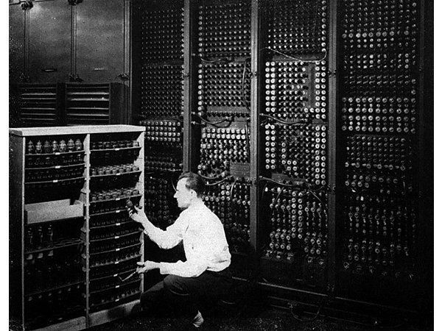

Slide 5
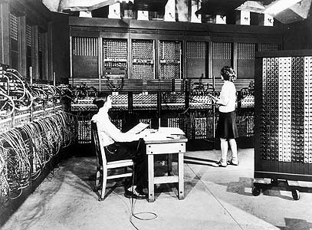

Slide 6
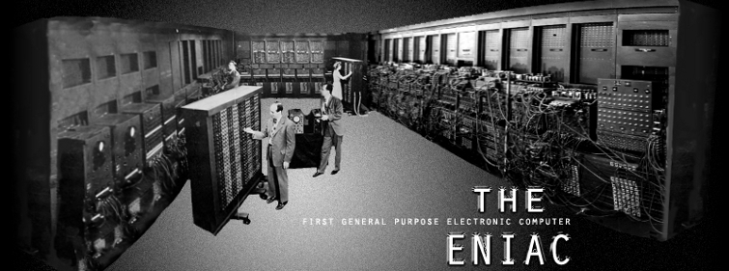

Slide 7
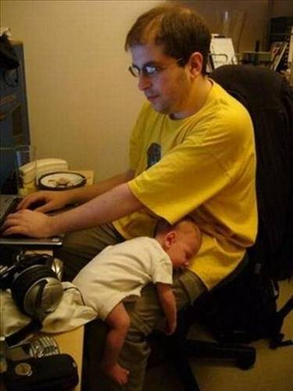
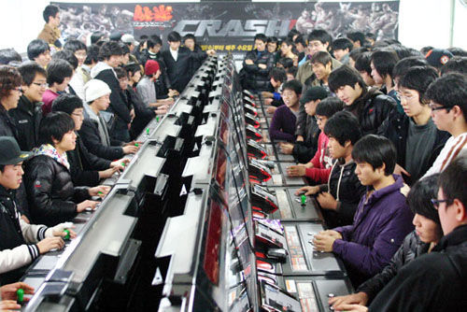

Slide 8
İNTERNET AŞKINA AİLESİNE UYKU İLACI VERDİ!
haberturk 2013-01-05, 11:04:02
ABD nin Kaliforniya eyaletinde , 16 yaşında bir genç kız akşam 10 dan sonra internete girmesine izin vermeyen anne ve babasının içeceklerine uyku ilacı attı.
Rocklin isimli küçük bir kasabada yaşayan aile geçen hafta evde kendi hazırladıkları milkshakelerin tadında bir gariplik farkedince içmeyi yarıda bıraktılar. Buna rağmen 1 saat içinde uyuya kaldılar. Daha sonra sabah uyandıklarında bir türlü kendilerine gelemeyen anne-baba evlerinin yakınındaki bir mağazadan 5 dolara uyuşturucu testi cihazı satın aldı ve içeceklerine ilaç katıldığını farketti.

Slide 9


Slide 10
3 ayda 70 internet bağımlısı! (başvuru)
Bakırköy'de tedavi altına alındılar. "PC'me dokunursanız kendimi jiletlerim diyen çıktı"22 Şubat 2012 Çarşamba, 08:54:40
16 yaşın üzerine 50’den fazla internet bağımlısını takip ettiklerini ve çoğunun online oyun (MMPORG) bağımlısı olduğunu belirten Şenormancı ise şu bilgileri verdi: “Çoğunluğu internet bağımlılığı yüzünden okulu bırakmış, 20’li yaşlarda gençler geliyor. ‘Rekorum 72 saat PC başından hiç kalkmamak. Yemeğimi bile annem yanıma getiriyordu’ diyor. Yasaklandığında, annesine babasına bıçak çeken, kendini jiletleyenler bile oluyor.’’
‘GÜNDE 12 SAAT OYUN OYNUYOR AMA BİR E-POSTASI YOK’
Kendilerine başvuranlar arasında günde 12 saat online oyun oynayan ama bir eposta adresi kullanmayanların da bulunduğuna dikkat çeken Dr. Ramazan Konkan da “Biz, interneti ‘Sınırlı ve kontrollü kullanın’ diyoruz ama bu işin endüstrisi, ‘Daha çok ve sınırsız kullanın, hatta başından hiç kalkmayın’ diyor. Bize başvuran bir öğretmen, bütün derslerini tek güne sıkıştırdıktan sonra geri kalan tüm zamanını internet üzerinde sosyal ağlara ayırdığını dile getirdi.

Slide 11
Bakırköy’de yeni açılan İnternet Bağımlılığı Polikliniği’ne başvuranların yarısından fazlasına “bağımlı” teşhisi konuldu. Aralarında işini kaybeden işadamları ve 24 saat yemeden içmeden bilgisayar başında oturanlar var
Bakırköy Prof. Dr. Mazhar Osman Ruh Sağlığı ve Sinir Hastalıkları Hastanesi’nde 11 ay önce açılan İnternet Bağımlılığı Polikliniği’ne başvuran ve “hasta” teşhisi konulanlar arasında doktor da var, öğretmen de. Kliniğe başvuran 700 kişiden 310’una “internet bağımlısı” teşhisi konuldu.
İlk 11 aylık veriler gösterdi ki, internet bağımlılığı daha çok ilköğretimin ikinci kademesinde okuyan çocuklar ile 16-21 yaş aralığındaki gençlerde görülüyor. Buna rağmen doktorundan öğretmenine, işadamından ev kadınına kadar birçok insan bu hastalığa yakalanmış durumda. Hastanenin Başhekim Yardımcısı ve İnternet Polikliniği Koordinatörlerinden Dr. Ramazan Konkan’ın verdiği bilgilere göre 24 saat yemeden içmeden, uyumadan internetin başında oturan da var, evinin yemeği, çocuklarının bakımını bırakan ev kadınları da...
Bu yüzden işini kaybeden üst düzey işadamları oldu. Bazı bağımlı öğretmenler de dersleri belli bir saat aralığına göre ayarlayıp, kendini internete veriyor. Okulda internet kullanamadığı için okuldan kaçıp internet kafeye gidenler oluyor. İnterneti yasakladığı için anne babasına şiddet uygulayan çocuklar var.

Slide 12

Pokemon gibi atladı!
Pokemon adlı çizgi filmdeki kahramanlara özenen dört yaşındaki küçük Ferhat, oturduğu apartmanın yedinci katından atladı. Ferhat'ın yalnızca sol ayağı kırıldı (30 Ekim 2000/Radikal)
İnternet bağımlılığı öldürdü
Ekim 2012′de İngiltere’nin başkenti Londra’da bir tren istasyonunda intihar eden 15 yaşındaki balerin Tallulah Wilson’ın ölüm sebebinin internet bağımlılığı olduğu ortaya çıktı.

Slide 13
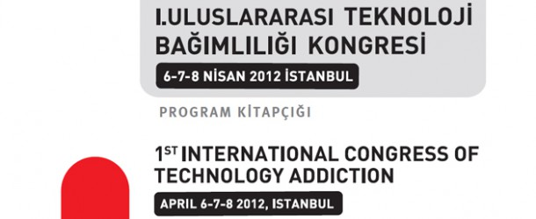

Slide 14
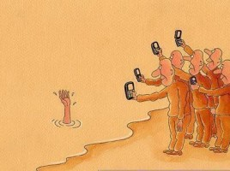

Slide 15
İnternet bağımlılığı için yataklı ilk klinik 2006 yılında Pekin’de açıldı.
ABD, Çin, Güney Kore, Tayvan internet bağımlılığı’nı ulusal bir problem olarak tanımlamışlardır.
Şu an sadece Güney Kore’de 140’ın üzerinde internet bağımlılığı tedavi kliniği hizmet vermektedir.

Slide 16
Johansson ve ark. 2004 Norveç İnternet Bağımlılığı Tanı Anketi (Diagnostic Questionnaire for Internet Addiction, YDQ) | İnternet kullanan ve kullanmayan 12-18 yaş arasındaki 3237 ergen | % 1.98
Morahan-Martin ve ark.2000 ABD Patolojik İnternet Kullanımı Ölçeği (Pathological Internet Use Scale, PIUS) | Daha önce internet kullanmayan altı katılımcının bulunduğu 277 kolej öğrencisi | % 8.1
Tsai ve ark. 2009 Tayvan Gözden Geçirilmiş Çin İnternet Bağımlılığı Ölçeği (Chinese Internet Addiction Scale-Revision, CIAS-R) | 4710 üniversite ilk sınıf öğrencisi | % 17.9

Slide 17
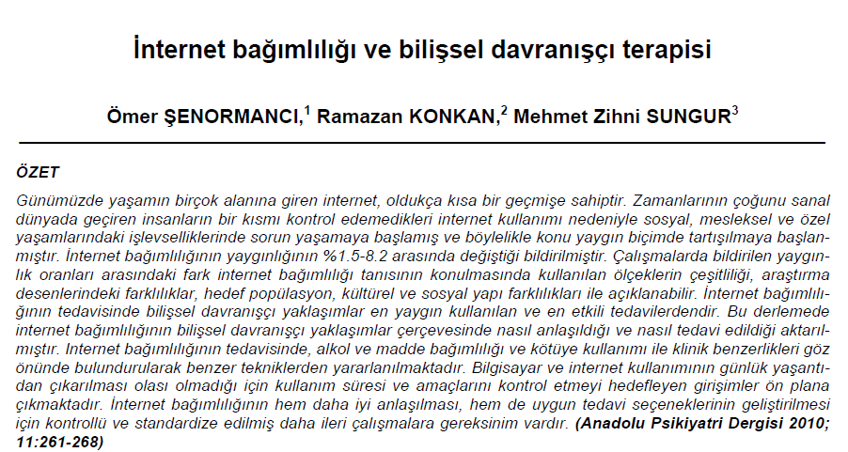

Slide 18
çalışma grubunu; 2010-2011 eğitim-öğretim yılı 2. döneminde Türkiye’de Bursa İlinde yer alan bir Lisede öğrenim görmekte olan öğrenciler oluşturmaktadır. Araştırma sonuçlarına göre çalışma grubunda yer alan öğrencilerin % 2,33’ü internet bağımlısı, % 17,45’i eşik ve risk grubunda internet bağımlısı olarak karşımıza çıkmaktadır. Cinsiyet ve sosyal ağları kullanım süresi (3 saatten fazla) internet bağımlılığında istatistiksel olarak anlamlı fark yaratmıştır. (Gökçeaslan-Günbatar: 2011)

Slide 19
Accessibility (ulaşılabililirlik):
Affordability (karşılanabilirlik, ödenebilirlik)
Anonymity (isim belirtilmemesi): Hem gerçek hem de algılanan kimliğinin bilinmezliğidir.
Toplumsal alanda kullanım ve red görmemesi
Eylemsel Bağımlılık olması (yeteri çalışma ve uzmanlığın olmaması)

Slide 20
Alışkanlık ile bağımlılık arasındaki temel farklar:
Alışkanlık yıkıcı değildir
Alışkanlık işlevselliği bozmaz
yaşam kalitesini düşürmez

Slide 21
Bağımlılık Nedir?
Bağımlılık bir hastalıktır.
Bağımlılık kişinin bütünlüğe erişememesinden kaynaklanır.
Bağımlı olmak kişinin kendisine inanmayı kestiğinin göstergesidir.
Bağımlı olmak ne bir rolle ilişkilidir ne de bir sosyal sınıfa aittir.
(1/2)
TÜRKİYE BAĞIMLILIKLA MÜCADELE EĞİTİM PROGRAMI (TBM)

Slide 22
Bağımlılık Nedir?
Bağımlılık içte bir dağılmanın sonucudur.
Bağımlılık, özgürlükten yoksunluğu ve yaşamdan vazgeçişi gizlemek için takılan bir maskedir.
Bağımlılık, kişinin bağımlı olduğu nesne veya davranış üstünde kontrolünü kaybetmesi ve onsuz bir yaşam sürememeye başlamasıdır.
Bağımlılık bir kez geliştikten sonra bir daha iyileşmez, sadece tedavi ile kişi bağımlılığı nasıl kontrol edebileceğini öğrenir.
(2/2)
TÜRKİYE BAĞIMLILIKLA MÜCADELE EĞİTİM PROGRAMI (TBM)

Slide 23
“Temiz kalmaya çalışanlar… benim gibi bir şekilde madde kullanmış, ve sonunda bağımlılığın farkına varmış çok az insandan, tedaviye girmiş ve sonrasında bağımlı olma endişesini iliklerine kadar içinde taşıyan kişilerin kendilerine yakıştırdıkları isim…
Bağımlılık yapıcı maddeleri kullanan gençlerin birçoğu, ben de dahil kendi güçsüzlüklerimizi aşmak, problemlerimizin üstesinden gelmek ve arkadaşlarımızla birlikte kendimizi güvende hissetmek için madde kullanmıştık… (Ünlü, Evcin, 2014:75)

Slide 24
“…İçimde bir acı vardı. Bir yere dayanmak istiyordum. Beni zorluklara karşı koruyabilecek destek olabilecek, fırtınalar karşısında uçup gitmeme savrulmama engel olacak bir dayanağa…
…Onunla sorunlarımı daha rahat bir şekilde çözebileceğimi düşünürken bir de baktım ki madde sorunun kendisi olmuş, ben de kuklası olmuştum. Artık beni o yönetmeye başlamıştı… Evet bir kukla olmuştum, pilli bir bebek gibiydim. İpim çekilmedikçe, pilim yenilenmedikçe hareketsizdim… düşmüştüm…” (Ünlü, Evcin,2014: 76-77)

Slide 25
Bağımlılığın Karakteristik Özellikleri
Bağımlılık kroniktir.
  Bağımlılık akut bir hastalık değildir.
  Ömür boyu devam etme özelliğine sahiptir.
  Her kronik hastalık gibi tedavi edilemez, sadece yönetilir.
(1/4)
TÜRKİYE BAĞIMLILIKLA MÜCADELE EĞİTİM PROGRAMI (TBM)

Slide 26
Bağımlılığın Karakteristik Özellikleri
Bağımlılık primerdir.
  Birincil bir hastalıktır.
  Başka bir rahatsızlığın sonucu olsa bile sebep ortadan kalktığında sonuç değişmez.
  Ayrıca tedavi gerektiren bir hastalıktır.
(2/4)
TÜRKİYE BAĞIMLILIKLA MÜCADELE EĞİTİM PROGRAMI (TBM)

Slide 27
Bağımlılığın Karakteristik Özellikleri
Bağımlılık ilerler.
  Bağımlı olunan nesnenin kullanım miktarı, bağımlılığın ilk dönemine göre daha sonraki dönemlerinde artış gösterir.
  İlerleyici rahatsızlıklar zamanla kötüye gitme eğilimindedirler.
  Fiziksel zarar zaman içerisinde artar.
(3/4)
TÜRKİYE BAĞIMLILIKLA MÜCADELE EĞİTİM PROGRAMI (TBM)

Slide 28
Bağımlılığın Karakteristik Özellikleri
Bağımlılık tamamen tedavi edilemez.
  Bağımlılık vücutta, özellikle de beyinde kalıcı biyolojik değişikliklere neden olur ve bu yüzden tedavi edilemez, sadece kontrol edilebilir.
  İyileşme ömür boyu sürer ve takibi gerekir.
(4/4)
TÜRKİYE BAĞIMLILIKLA MÜCADELE EĞİTİM PROGRAMI (TBM)

Slide 29
“Yaklaşık altı yıl boyunca madde kullanmıştım. Bende her bağımlı gibi aralıklarla maddeyi bırakmaya çalışıyordum. Tekrar başladığımda ise bıraktığımdan daha da kötü bir seviyeye geliyordum…
Yaşamla ölüm arasındaki sınırı görmüş ve ölümün kıyısında hayata tutunabilmişlerdendim…” (Ünlü,Evcin; 2014:139)

Slide 30
Temel Kavramlar
Use | Kullanım
Abuse | Kötüye kullanım
Addiction/Dependence | Bağımlılık
Craving | Aşerme
Intoxication | Zehirlenme
Reinforcer | Pekiştirici
Reward | Ödüllendirme
Substance | Uyuşturucu Madde
Tolerance | Tolerans
Withdrawal | Kesilme/Yoksunluk
TÜRKİYE BAĞIMLILIKLA MÜCADELE EĞİTİM PROGRAMI (TBM)

Slide 31
Bağımlılığın Evreleri
  Deneysel Kullanım
  Sosyal Kullanım
  Operasyonel Kullanım
    Zevk alıcı olarak
    Tedavi edici olarak
  Bağımlı Kullanımı
TÜRKİYE BAĞIMLILIKLA MÜCADELE EĞİTİM PROGRAMI (TBM)

Slide 32
Bağımlılığın Aşamaları
  Kullanım
  Kötüye kullanım
  Bağımlılık
TÜRKİYE BAĞIMLILIKLA MÜCADELE EĞİTİM PROGRAMI (TBM)

Slide 33
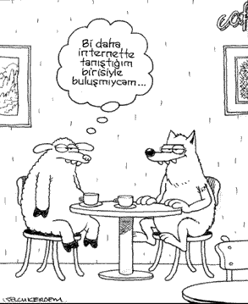
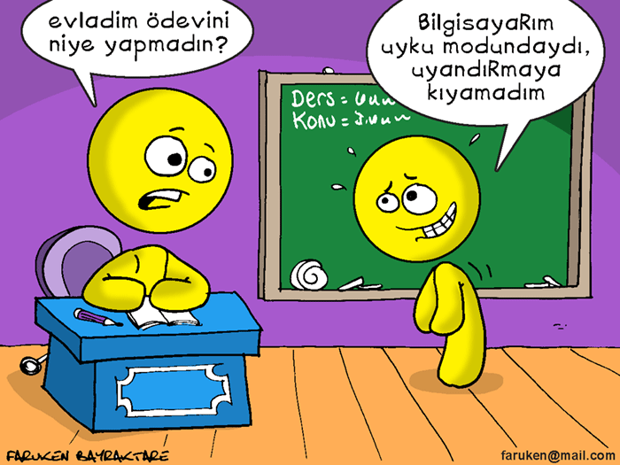

Slide 34
Bağımlıların Karakteristik Özellikleri
  Bağımlı olduklarını kabul etmezler.
  Bağımlı oldukları şeyi hemen kesmek niyetinde değildirler.
  Bağımlı oldukları nesnenin kendilerine zarar verdiğine inanmazlar.
  Çevresindeki herkes onlara bırakmaları gerektiğini söyledikleri için psikiyatrist veya psikologlarından da aynı davranışı beklerler.
(1/3)
TÜRKİYE BAĞIMLILIKLA MÜCADELE EĞİTİM PROGRAMI (TBM)

Slide 35
Bağımlıların Karakteristik Özellikleri
  Bağımlı oldukları nesneyi kesseler bile başka bir nesneye yönelme eğilimindedirler.
  Yaşam biçimlerini değiştirmeyi düşünmezler.
  Yardım gruplarının gereksiz olduğuna inanırlar.
  Hep başkalarını suçlarlar.
  İstedikleri zaman bırakabileceklerine inanırlar.
  Bağımlı arkadaşlarıyla görüşmeye devam etme eğilimi gösterirler.
(2/3)
TÜRKİYE BAĞIMLILIKLA MÜCADELE EĞİTİM PROGRAMI (TBM)

Slide 36
Bağımlıların Karakteristik Özellikleri
  Talepkârdırlar.
  Sınırları zorlarlar.
  Tehditkârdırlar.
  Bağımlılıkları ile ilgili kolayca bahane üretebilirler.
  Tedaviye karşı düzensizdirler.
(3/3)
TÜRKİYE BAĞIMLILIKLA MÜCADELE EĞİTİM PROGRAMI (TBM)

Slide 37
Eylemsel Bağımlılıklar
  Kumar bağımlılığı
  Cinsel bağımlılık
  Alışveriş bağımlılığı
  Yemek bağımlılığı
  Spor bağımlılığı
  Teknoloji ve İnternet bağımlılığı
TÜRKİYE BAĞIMLILIKLA MÜCADELE EĞİTİM PROGRAMI (TBM)

Slide 38
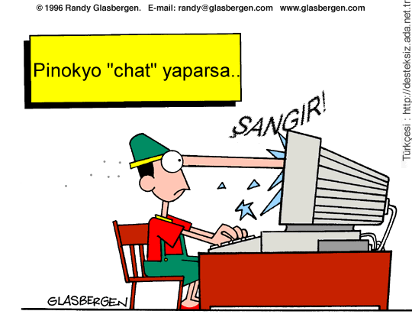

Slide 39
Eylemsel Bağımlılıkların Ölçütleri
  Ruh hâli değişimi
  Tolerans
  Yoksunluk
  Çatışma
  Nüks etme
TÜRKİYE BAĞIMLILIKLA MÜCADELE EĞİTİM PROGRAMI (TBM)

Slide 40
İnternet Bağımlılığının Farklı İsimleri
  İnternet bağımlılığı
  Patolojik internet kullanımı
  Problemli internet kullanımı
  Aşırı internet kullanımı
  İnternet istismarı
  İnternet bağımlılığı bozukluğu
  Siberbağımlılık
TÜRKİYE BAĞIMLILIKLA MÜCADELE EĞİTİM PROGRAMI (TBM)

Slide 41
Teknoloji Bağımlılığı Nedir?
  Önüne geçilemeyen kontrolsüz ve aşırı kullanma isteği, teknolojik aygıtlar dışında kalan hayatın anlamını yitirdiği, kullanma bırakıldığında bireyde sıkıntı verici duygu durumuna sebep olan, ailevi ve sosyal hayatı bozan bir davranışsal bağımlılık türüdür.
TÜRKİYE BAĞIMLILIKLA MÜCADELE EĞİTİM PROGRAMI (TBM)

Slide 42
Young’a Göre İnternet Bağımlılığı Tanı Kriterleri
  İnternet ile ilgili aşırı zihinsel uğraş
  İnternete bağlı kalma süresinde artışa ihtiyaç duyma
  İnternet kullanımını azaltmaya yönelik başarısız girişimlerde bulunma
  İnternet kullanımının azaltılması durumunda yoksunluk belirtileri
(1/2)
TÜRKİYE BAĞIMLILIKLA MÜCADELE EĞİTİM PROGRAMI (TBM)

Slide 43
Young’a Göre İnternet Bağımlılığı Tanı Kriterleri
  Başlangıçta olduğundan daha uzun süre internete bağlı kalma
  İnternetin aşırı kullanılması yüzünden ilişkiler, okul ya da işle ilgili sorunlar yaşama
  İnternete bağlı kalabilmek için aile üyelerine, terapiste ya da başkalarına yalan söyleme
  İnternete bağlı kalınan süre içerisinde duygulanım değişikliğinin olması
(2/2)
TÜRKİYE BAĞIMLILIKLA MÜCADELE EĞİTİM PROGRAMI (TBM)

Slide 44
Goldberg’e Göre İnternet Bağımlılığı Tanı Kriterleri
  Kişinin on iki aylık bir dönem içinde herhangi bir zamanda ortaya çıkan, aşağıdakilerin 3’ü veya daha fazlasıyla kendini gösteren, klinik olarak belirgin bir bozulmaya ya da sıkıntıya yol açan uygunsuz bir internet kullanımının olması lazımdır.
(1/2)
TÜRKİYE BAĞIMLILIKLA MÜCADELE EĞİTİM PROGRAMI (TBM)

Slide 45
Goldberg’e Göre İnternet Bağımlılığı Tanı Kriterleri
Tolerans gelişimi
  Yoksunluk gelişmesi
  Psikomotor ajitasyon, bunaltı, internette neler olduğu hakkında takıntılı düşüncelerden en az iki tanesinin ortaya çıkması
  İnternet hakkında fanteziler kurma
  İsteyerek ya da istemeyerek tuşlara basma hareketi yapmak
  Sıkıntılı durumdan kurtulmak için internete bağlanma
(2/2)
TÜRKİYE BAĞIMLILIKLA MÜCADELE EĞİTİM PROGRAMI (TBM)

Slide 46
İnternet kullanımı genellikle planladığından daha uzun süreler alır
İnternet kullanımını bırakmak veya denetim altına almak için sürekli bir istek veya boşa çıkan çabalar vardır
İnternet ile ilgili eylemlere çok uzun süreler ayrılır
İnternet kullanımı nedeniyle önemli toplumsal mesleki etkinlikler veya boş zamanları değerlendirme etkinlikleri bırakılır veya azalır
İnternet kullanımı yol açtığı sorunlara rağmen aşırı olarak devam eder.

Slide 47
İnternet Bağımlılığı İsimlendirmeleri
  Özgül Patolojik İnternet Kullanımı (ÖPİK)
  Genel Patolojik İnternet Kullanımı (GPİK)
TÜRKİYE BAĞIMLILIKLA MÜCADELE EĞİTİM PROGRAMI (TBM)

Slide 48
İnternet Bağımlılığının Alt Grupları
  Çevirim-içi cinsel bağımlılık
  Çevirim-içi sohbet bağımlılığı
  Sanal arkadaşlık bağımlılığı
  Çevirim-içi oyun bağımlılığı
  Çevirim-içi kumar bağımlılığı
  Çevirim-içi bilgi bağımlılığı
  İnternette dolaşma bağımlılığı
TÜRKİYE BAĞIMLILIKLA MÜCADELE EĞİTİM PROGRAMI (TBM)

Slide 49
İnternet Bağımlılığında Ortaya Çıkan Davranışlar
  Daha az dışarıya çıkmak
  İnternet kullanımı haricinde daha az zaman geçirme
  Ev ya da iş ortamında yemek yemeye daha az zaman harcama
  İnterneti her defasında daha fazla kullanmayı isteme
  Genellikle bilgisayar başında yemek yeme alışkanlığı kazanma
(1/4)
TÜRKİYE BAĞIMLILIKLA MÜCADELE EĞİTİM PROGRAMI (TBM)

Slide 50
İnternet Bağımlılığında Ortaya Çıkan Davranışlar
  İnternetin başında geçirilen zamanı kontrol etmekte güçlük çekme
  Sürekli uykusuz ve yorgun görünme
  İnternetin başında planladığı süreden daha çok kalma
  Çevreyle arasındaki ilişkinin zayıflaması ya da kopması
  İnternet başında harcanan uzun zamanı inkâr etme
  Bireyin durumundan başkalarının şikâyet eder olması
(2/4)
TÜRKİYE BAĞIMLILIKLA MÜCADELE EĞİTİM PROGRAMI (TBM)

Slide 51
İnternet Bağımlılığında Ortaya Çıkan Davranışlar
  Bir günde birçok kez e-posta adresini kontrol etme
  İnterneti kullandığında kendini daha iyi ve mutlu hissetme
  Yapılması gereken görev ve sorumluluklar olduğu hâlde internet başından ayrılamama
  Aile üyeleri evde yokken bunu bir rahatlama ve kurtuluş görüp internete girme
  İnterneti “iyi hissedilen” tek yer olarak görme
(3/4)
TÜRKİYE BAĞIMLILIKLA MÜCADELE EĞİTİM PROGRAMI (TBM)

Slide 52
İnternet Bağımlılığında Ortaya Çıkan Davranışlar
  Çok fazla internet kullanım ücreti ödeme
  İnternette geçirilen zamandan ötürü suçluluk hissi duyma
  İnternetteki arkadaşlıkları fiziksel arkadaşlıklara tercih etme
  İnternette değilken dahi sürekli interneti düşünme
(4/4)
TÜRKİYE BAĞIMLILIKLA MÜCADELE EĞİTİM PROGRAMI (TBM)

Slide 53
İnternet Bağımlılığının Komorbiditesi
  İnternet bağımlılarının %50’sinde başka bir psikiyatrik bozukluk
  Anksiyete bozukluğu % 10
  Psikotik bozukluk % 14
  Depresyon veya distimik bozukluk % 25
  Duygudurum bozukluğu % 33
  Madde kullanımı % 38
(1/3)
TÜRKİYE BAĞIMLILIKLA MÜCADELE EĞİTİM PROGRAMI (TBM)

Slide 54
Eş tanılar
Sosyal fobi | Yalnızlık
Depresyon | Kişilik bozuklukları
Anksiyete bozuklukları | Madde bağımlılığı
Utangaçlık | Seksüel kompulsivite
İçe dönüklük | Dikkat eksikliği hiperaktivite bozukluğu
Robin-Marie Shepherd ve ark. 2005, Kratzer ve ark. 2008, Saunders ve ark.2008, Ebeling-Witte ve ark. 2007, Yoo ve ark. 2004, Kraut ve ark.1998, Cooper ve ark.1999, Morahan-Martin ve Schumacher 2000, Shapira ve ark.2000

Slide 55
İnternet Bağımlılığının Sebepleri (Biyolojik)
  Bağımlıların %50’sinde başka psikiyatrik bozuklukların olması
  Bağımlıların depresyon puanlarının yüksek olması
  Belirgin olarak serotonin taşıyıcı genin kısa allelini bulundurmaları
  Serotonin ve dopaminin yetersiz düzeyde olması
  Ailede bağımlılığa yatkınlık
TÜRKİYE BAĞIMLILIKLA MÜCADELE EĞİTİM PROGRAMI (TBM)

Slide 56
İnternet Bağımlılığının Sebepleri (Psikolojik)
  Klasik ve operant koşullanmanın etkili olabileceği
  Bağımlılığın bir savunma mekanizması olarak kullanılması
  Benlik ve kişilik özellikleri
  İnsan ilişkilerindeki yetersizlik
  Aile ilişkileri
  Modelleme
  Başka bir bağımlılığın var olması
TÜRKİYE BAĞIMLILIKLA MÜCADELE EĞİTİM PROGRAMI (TBM)

Slide 57
İnternet Bağımlılığının Sebepleri (Sosyokültürel)
  Elde edilebilirlik
  Kabul edilebilirlik
  Sosyoekonomik düzey
  Akran etkisi
  Kültürel tutumlar ve kitle iletişim araçları
  Aile
  Yasalar ve kanuni düzenlemeler
TÜRKİYE BAĞIMLILIKLA MÜCADELE EĞİTİM PROGRAMI (TBM)

Slide 58
İnternet Bağımlılığının Klinik Görünümü
  İnternet bağımlılarında ortalama kullanım süresi 8-40 saat aralığında olabilir. İnternet bağımlılığında kullanım süresi arttıkça…
  Uyku döngüsü bozulur ve uyku sorunları ortaya çıkar.
  Uyanık kalabilmek için uyarıcı madde tüketimi gözlenebilir.
  İnternet kullanımının azaltılması veya kesilmesi durumda huzursuzluk ve anksiyete meydana gelir.
(1/2)
TÜRKİYE BAĞIMLILIKLA MÜCADELE EĞİTİM PROGRAMI (TBM)

Slide 59
İnternet Bağımlılığının Klinik Görünümü
  İnternet bağımlılarında ortalama kullanım süresi 8-40 saat aralığında olabilir. İnternet bağımlılığında kullanım süresi arttıkça…
  İş, okul gibi sorumluluk alanlarında bozulmalar gerçekleşir.
  Sosyal izolasyon gerçekleşir.
(2/2)
TÜRKİYE BAĞIMLILIKLA MÜCADELE EĞİTİM PROGRAMI (TBM)

Slide 60
Teknoloji Bağımlılığında Riskli Gruplar
  Çocuklar ve ergenler
  Ailesinde başka bir bağımlılık türü görünenler
  Fiziksel veya ruhsal problem yaşayanlar
  Aile içi sorunların var olduğu kişiler
TÜRKİYE BAĞIMLILIKLA MÜCADELE EĞİTİM PROGRAMI (TBM)

Slide 61
İnternet Bağımlılığının Yol Açtığı Fiziksel Sorunlar
  Karpal tünel sendromu (median sinir sıkışması)
  Kuru gözler
  Baş ağrıları
  Sırt ağrıları
  Yeme sorunları
  Uyku sorunları
  Kişisel temizlikte eksiklikler
TÜRKİYE BAĞIMLILIKLA MÜCADELE EĞİTİM PROGRAMI (TBM)

Slide 62
İnternet Bağımlılığının Yol Açtığı Sorunlar (Çocuk ve Gençlerde)
  Düşünce süreçlerinde bozulma
  Kişiler arası duyarlılıklarda azalma
  Genel sağlık düzeyinde düşüş
  Obsesif, depresif, kaygılı, düşmanca, hostil, fobik, paranoid düşüncelerde artma
  Sosyal gelişimde önemli ölçüde gerileme
  İçe dönüklük (çekinme-kaçınma hâli)
(1/2)
TÜRKİYE BAĞIMLILIKLA MÜCADELE EĞİTİM PROGRAMI (TBM)

Slide 63
Babası ölen oyun bağımlısı çocuk: Babamın sadece bir canı varmış!
Babasını kaybetmiş küçük bir çocuğun hayretler içinde kendisine, "Babamın sadece bir canı varmış!" dediğini anlatan Hacettepe Üniversitesi Çocuk Ruh Sağlığı ve Hastalıkları Anabilim Dalı Öğretim Üyesi Prof. Dr. Ferhunde ÖKTEM, "Çocuklar, bilgisayar oyunlarındaki gibi bir tuşla tekrar yaşatılan kahramanların hayatlarıyla gerçek hayat arasındaki farkları algılamakta zorlanabiliyor." dedi

Slide 64
İnternet Bağımlılığının Yol Açtığı Sorunlar (Çocuk ve Gençlerde)
  Öz güvende düşüş
  Sosyal kaygı düzeyinde ve saldırganlık davranışlarında yükselme
  Giderek yalnızlaşma ve yüz yüze ilişki kurmakta güçlük yaşama
  Zihinsel fonksiyonlarda bozulmalar
  Beyindeki temporal dopaminerjik aktivitede artış, bağıl olarak hiperaktivite bozukluğu kriterlerinin oluşması
(2/2)
TÜRKİYE BAĞIMLILIKLA MÜCADELE EĞİTİM PROGRAMI (TBM)

Slide 65
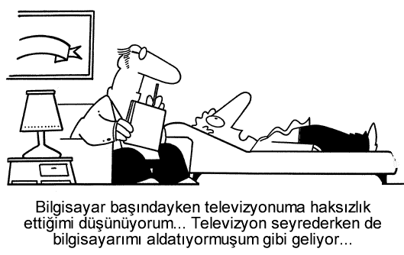

Slide 66
“ Teknoloji insanın doğa ile baş etme tarzını, hayatını sürdürmesi için gerekli üretim sürecini açığa vurur ve böylelikle aynı zamanda insanın
toplumsal ilişkilerinin oluşum tarzını ve bu ilişkilerden kaynaklanan zihinsel kavrayışları ortaya koyar…..”
Karl MARX

Slide 67
Yeni nesil
XYZ tanımlar yetersiz kalıyor
Bilgiye hızlı ulaşıp çabuk tüketiyorlar
İlk defa bir çok konuda yetişkinlerden daha çok şey biliyorlar
Kısa öz konuşmalar tercih ediyorlar
9,15 dakika uyumaları gerekirken az uyuyorlar
Hareketleri kısıtlanmış, okula, dershaneye tıkılmışlar

Slide 68
Corpus collasum tam gelişmemiş, tam oturmamış
Prefrontal lob yeterince gelişmemişken, duygusal (amigdala) alan iyi gelişmiş. gelişmeye devam eden bir beyin (norogenezler)
Mutlakiyetçi düşünceleri var idealisttir (ya hep ya hiç) stres hormonu daha çok salgılanır
Akran grupları önemlidir (ash deneyi)
Kimlik oluşturmaktadırlar (bu nedenle ebeveynin aksini söyleme/yapma eğilimleri var)
Uzak vadeli hedefler (şu an huzursuzsun)

Slide 69
3 Temel ihtiyaç
1- Enerjinin boşaltılması
2- Kendini ifade (var oluşun görünmesi) ihtiyacı
3- Sosyalleşme ihtiyacı

Slide 70
İnternet Bağımlılığının Önlenmesinde Güdülen Amaç
  İnternetin sağlıklı kullanımını temin etmek
  Bağımlılığın gelişimini önlemek
  Bağımlılığın yarattığı bireysel ve toplumsal sorunları engellemek
  Sağlıklı davranışların toplum düzeyinde gelişmesine yardımcı olmak
TÜRKİYE BAĞIMLILIKLA MÜCADELE EĞİTİM PROGRAMI (TBM)

Slide 71
İnternet Bağımlılığını Önleme Stratejileri
  Arzı azaltmak
  Talebi azaltmak
TÜRKİYE BAĞIMLILIKLA MÜCADELE EĞİTİM PROGRAMI (TBM)

Slide 72
İnternet Bağımlılığını Önleme Araçları
  Bilgilendirme
  Eğitim
  Toplumsal mücadele
  Çevresel düzenleme
TÜRKİYE BAĞIMLILIKLA MÜCADELE EĞİTİM PROGRAMI (TBM)

Slide 73
İnternet Bağımlılığını Önlemede Erken Eğitim
  Bebeklik dönemi
  İlk ve ortaokul dönemi
  Lise dönemi
TÜRKİYE BAĞIMLILIKLA MÜCADELE EĞİTİM PROGRAMI (TBM)

Slide 74
İnternet Bağımlılığının Tedavisi (Genel İlkeler)
  Her birey için uygun tek bir tedavi yöntemi yoktur.
  Tedavinin hazır ve ulaşılabilir olması lazımdır.
  Etkili tedavi bireyin farklı ihtiyaçları ile de ilgilenmelidir.
  Bireyin tedavi planı devamlı olarak değerlendirilmeli ve kişinin değişen ihtiyaçlarını karşılamak üzere gerektiğinde değiştirilmelidir
  Tedavinin etkililiği için yeterli bir zaman dilimi içerisinde tedaviye devam etmek şarttır.
(1/4)
TÜRKİYE BAĞIMLILIKLA MÜCADELE EĞİTİM PROGRAMI (TBM)

Slide 75
İnternet Bağımlılığının Tedavisi (Genel İlkeler)
  Bireysel ya da grup danışmanlığı ve diğer davranışsal tedaviler, bağımlılığın etkili tedavisinin kaçınılmaz ögeleridir.
  İlaç tedavisi özellikle danışmanlık ve davranışsal terapi ile birlikte birleştirildiği zaman çok sayıda hastanın tedavisinin önemli bir parçasıdır.
  Bağımlı ya da kullanıcı bireylerin eşlik eden başka psikopatolojisi varsa tedavi sürecine her iki problem de entegre edilmelidir.
(2/4)
TÜRKİYE BAĞIMLILIKLA MÜCADELE EĞİTİM PROGRAMI (TBM)

Slide 76
İnternet Bağımlılığının Tedavisi (Genel İlkeler)
  İlaç detoksu tedavinin yalnızca birinci basamağıdır ve tek başına uzun süreli kullanımda çok küçük değişiklikler yapabilir.
  Tedavinin etkili olması için gönüllülük şart değildir.
  Tedavi sürecindeki olası kullanımlar dikkatle takip edilmelidir.
(3/4)
TÜRKİYE BAĞIMLILIKLA MÜCADELE EĞİTİM PROGRAMI (TBM)

Slide 77
İnternet Bağımlılığının Tedavisi (Genel İlkeler)
  Tedavi programları HIV/AIDS, hepatit B ve C, tüberküloz ve diğer enfeksiyonlar için değerlendirme imkânı sunmalıdır.
  Hastalara kendilerini ve diğer insanları enfeksiyon riskine atacak davranışlarını değiştirmeye yardım edici danışmanlık sağlanmalıdır.
  Bağımlılığın iyileşmesi uzun zamanlı bir süreçtir.
(4/4)
TÜRKİYE BAĞIMLILIKLA MÜCADELE EĞİTİM PROGRAMI (TBM)

Slide 78
Ben hayatı sonundan yaşamaya, kaybettikten sonra kazanmaya çalışanlardanım…
Eğer daha önceden ailemle birlikte benim için oluşturulan sınırlar ve kuralların, almam gereken sorumlulukların ne demek olduğunu bilseydim ve bu süreçte benim de kararlarım alınsaydı, belki ben on beş yılımı madde kullanmak ve tedavisinde geçirmeyecektim… (Ünlü, Evcin; 2014: 108-110)
“Günler bu şekilde geçiyordu ancak ben her gün aklımda aynı sahneyle yaşıyordum. Ben neden bu madde ilk defa teklif edildiğinde hayır diyememiştim?” … (Ünlü, Evcin; 2014: 150)

Slide 79
“Ben kendime güvenim gelişmeden başkalarına güvenmeye ve dayanmaya, onlardan destek almaya çalışan bir insandım. Kendi ihtiyaçlarımı fark etmeden kendimi tanımadan, hep başkalarının ihtiyaçları için yanlış şekilde koşturan, onların dediklerini önemseyen ve yanlış insanlarla vakit geçirmiş bir yalnızdım.
Kendime güvenim olsaydı, başkalarının hayatlarını yaşamaya bir dur diyebilseydim, kendimin heykelini inşa etmek için çaba sarf etseydim, belki de bu gün yanlış insanlara değil, insanlığa bir faydam olacaktı… Doğru insanların yanında kendimi geliştirmek yerine, yanlışların birbirini izlediği ortamlarda her gün karanlığa gitmeyi seçmiştim…
Düşüyordum, her kullanım beni daha büyük bir acıya hazırlıyordu. Bunu söylemekten utanıyorum ama kendimi hayvandan bile daha aşağıda hissediyordum…
Nasıl hayır diyebileceğimi, ne zaman bu işe dur diyebileceğimi bilemiyordum. Bunu bilemeden yaşayan bir ölü olmaya devam ediyordum… “(Ünlü Evcin; 2014: 167-168)

Slide 80
İnternet Bağımlılığının Tedavisi (Young’ın Modeline göre)
  İnternet kullanım saatlerini düzenleme
  Dış durdurucular kullanma
  İnternet kullanımıyla ilgili hedefler belirleme
  Çok kullanılan belli işlevlerden uzak durma
  Hatırlatıcı kartlar kullanma
  Kişisel defter oluşturma
  Destek gruplarına kayma
  Aile terapisi uygulama
TÜRKİYE BAĞIMLILIKLA MÜCADELE EĞİTİM PROGRAMI (TBM)

Slide 81
İnternet Bağımlılığının Tedavisi (Davis’in Modeline göre)
  Bilgisayarın yerini değiştirme
  Kullanıcının başka kişilerle ortak ortamlarda internete bağlanmasını sağlama
  İnternete bağlanma zamanlarını değiştirme
  İnternet defteri oluşturma
  Kişisel kullanıma son verme
  Kişinin arkadaşlarından ve yakınlarından internet ile ilgili problemleri olduğunu saklamamasını sağlama
(1/2)
TÜRKİYE BAĞIMLILIKLA MÜCADELE EĞİTİM PROGRAMI (TBM)

Slide 82
İnternet Bağımlılığının Tedavisi (Davis’in Modeline göre)
  Kişinin spor aktivitelerine katılmasını sağlama
  İnternet kullanımına ara/tatil verme
  Otomatik düşünceleri ele alma
  Gevşeme egzersizleri uygulama
  İnternete bağlanma sırasında hissedilenleri not etme
  Yeni sosyal beceriler kazandırma
(2/2)
TÜRKİYE BAĞIMLILIKLA MÜCADELE EĞİTİM PROGRAMI (TBM)

Slide 83
İnternet Bağımlılığında Farmakoterapi
  Eğer internet bağımlılığının nedeni başka bir psikiyatrik bozukluk ise önce ona yönelik bir tedavi geliştirilmelidir. Bağımlılığın altında yatan başka bir neden yok ise internet bağımlılığı dürtü kontrol bozukluğuna ve bipolar duygudurum bozukluğuna yakın olduğu için duygu durum dengeleyiciler kullanılabilir.
(1/2)
TÜRKİYE BAĞIMLILIKLA MÜCADELE EĞİTİM PROGRAMI (TBM)

Slide 84
İnternet Bağımlılığında Farmakoterapi
  Özgeçmişte hipomani ve mani öyküsü aranmalıdır. Eğer hipomani ve mani öyküsü yok ve depresif belirtiler belirgin ise antidepresan başlanabilir.
  Diğer farmakolojik müdahale ise Naltrekson (Ethylex) kullanımıdır.
(2/2)
TÜRKİYE BAĞIMLILIKLA MÜCADELE EĞİTİM PROGRAMI (TBM)

Slide 85
İnternet Bağımlılığının Tedavisi (Yaşam Stili Eğitim Programı)
  Rooij, Zinn, Schoenmakers ve Mheen tarafından 2012’de geliştirilmiştir.
  Bilişsel davranışçı terapi ve motivasyonel görüşme yaklaşımları temel alınarak oluşturulmuştur.
  10 oturumdan oluşur.
  Her bir oturum 45 dakika sürer.
TÜRKİYE BAĞIMLILIKLA MÜCADELE EĞİTİM PROGRAMI (TBM)

Slide 86
İnternet Bağımlılığının Tedavisi (Yaşam Stili Eğitim Programı)
  Oturumlar
  Birinci Oturum
  Grup üyeleri ile tanışma, ikinci oturum için ödevin verilmesi, problemli davranışın avantajları ve dezavantajlarının yazılacağı bir günlük tutulması.
  İkinci Oturum
  Ödeve dayalı olarak terapi amaçlarının belirlenmesi, danışanın bir sonraki oturuma katılımının desteklenmesi.
(1/4)
TÜRKİYE BAĞIMLILIKLA MÜCADELE EĞİTİM PROGRAMI (TBM)

Slide 87
İnternet Bağımlılığının Tedavisi (Yaşam Stili Eğitim Programı)
  Oturumlar
  Üçüncü Oturum
  Davranışın fonksiyonel analizi, fonksiyonel analizin tamamlanması ve günlük tutulmasına devam edilecek ödevin verilmesi.
  Dördüncü Oturum
  Problemli davranışla başa çıkmak için bilişsel davranışçı tekniklerin eğitimi ve tartışılması, bu tekniklerin uygulandığı yaşantıların takibini içeren ev ödevi.
(2/4)
TÜRKİYE BAĞIMLILIKLA MÜCADELE EĞİTİM PROGRAMI (TBM)

Slide 88
İnternet Bağımlılığının Tedavisi (Yaşam Stili Eğitim Programı)
  Oturumlar
  Beşinci Oturum
  Reddetme becerilerini rol oynama ve tartışma, bu becerilerin uygulanmasını içeren ev ödevi.
  Altıncı Oturum
  Acil eylem planı hazırlama ve kötüye gitmeyle baş etme, acil eylem planını tamamlamayı içeren ev ödevi.
(3/4)
TÜRKİYE BAĞIMLILIKLA MÜCADELE EĞİTİM PROGRAMI (TBM)

Slide 89
İnternet Bağımlılığının Tedavisi (Yaşam Stili Eğitim Programı)
  Oturumlar
  Yedinci Oturum
  Tedavi amaçlarının değerlendirilmesi.
  Sekiz, Dokuz ve Onuncu Oturum
  Grup baskısıyla başa çıkma, serbest zaman yönetimi, sosyal ağ, sosyal beceriler, gevşeme becerileri, depresif duygu durumu ve öfkeyle başa çıkma, problem çözme becerilerinin geliştirilmesi.
(4/4)
TÜRKİYE BAĞIMLILIKLA MÜCADELE EĞİTİM PROGRAMI (TBM)

Slide 90
Alkol Bağımlılığına Karşı 12 Basamak Yaklaşımı
  Alkole karşı güçsüz olduğumuzu ve yaşantımızın yönetilemez hâle geldiğini kabul ettik.
  Sadece bizden üstün bir gücün akıl sağlığımızı geri getirebileceğine inandık.
  İrademizi ve hayatımızı algıladığımız anlamdaki Tanrı'ya teslim etmeye karar verdik.
  Geçmişimizin ahlaki bir dökümünü araştırıcı ve korkusuz bir bakışla yaptık. Kusurlarımızı açık bir dille Tanrı'ya, kendimize ve bir başkasına itiraf ettik.
(1/3)
TÜRKİYE BAĞIMLILIKLA MÜCADELE EĞİTİM PROGRAMI (TBM)

Slide 91
Alkol Bağımlılığına Karşı 12 Basamak Yaklaşımı
  Tanrı'nın bu kişilik bozukluklarını düzeltmesi için tüm benliğimizle hazırlandık.
  Tanrı'dan eksikliklerimizi gidermesini alçakgönüllülükle diledik.
  Zarar verdiğimiz insanların listesini çıkarttık ve hatalarımızı düzeltmeye istekli hâle geldik.
  Daha önce zararımız dokunan kişilerden, onları veya başkalarını rahatsız etmeyeceğimizden emin olduğumuz zaman, doğrudan özür diledik ve hatalarımızı mümkün olduğu kadar telafi ettik.
(2/3)
TÜRKİYE BAĞIMLILIKLA MÜCADELE EĞİTİM PROGRAMI (TBM)

Slide 92
Alkol Bağımlılığına Karşı 12 Basamak Yaklaşımı
  Kişisel dökümümüzü yapmaya devam ettik ve hatalı olduğumuz zamanlar bunu derhal itiraf ettik.
  Dua ve meditasyon yoluyla algıladığımız anlamdaki Tanrı ile bilinçli bağlantımızı geliştirmeye devam ettik.
  O'nun bizlere uygun gördüğü şeyleri anlamak, bunları yerine getirebilmek ve gerekli gücü vermesi amacıyla dua ettik.
  Bu basamakların sonucu olarak, ruhsal bir uyanışla, bu mesajı alkoliklere taşımaya ve bu ilkeleri tüm işlerimizde uygulamaya çalıştık.
(3/3)
TÜRKİYE BAĞIMLILIKLA MÜCADELE EĞİTİM PROGRAMI (TBM)

Slide 93
İnternet Bağımlılığının Tedavisi (Pozitif Bağımlılık)
  Pozitif bağımlılık kavramı ilk kez William Glasser tarafından ortaya atıldı.
  Pozitif bağımlılık, bireyin hiç kimseye ihtiyaç duymadan kendi kendine gerçekleştirebileceği bir çalışmadır.
  Pozitif bağımlılık bir bağımlılık türüdür.
  Kişi bu bağımlılığın türünü kendisi seçer, kendi kendine geliştirir, bağımlılığın oluşması için bir disipline girer, yaptığı şeye inanır ve bu davranışı düzenli bir temele oturtur.
(1/2)
TÜRKİYE BAĞIMLILIKLA MÜCADELE EĞİTİM PROGRAMI (TBM)

Slide 94
İnternet Bağımlılığının Tedavisi (Pozitif Bağımlılık)
  Davranış tekrarlandıkça pekişir ve kesilmesi durumunda yoksunluk belirtileri ortaya çıkar.
  Pozitif bağımlılık diğer negatif bağımlılıkların (alkol, madde, kumar, yeme) tersine bireyi daha güçlü kılar.
  Genellikle bireylerde yüzme, tırmanma, bisiklete binme, şarkı söyleme, dans etme ve koşma gibi davranışlara karşı pozitif bağımlılık gelişmektedir.
(2/2)
TÜRKİYE BAĞIMLILIKLA MÜCADELE EĞİTİM PROGRAMI (TBM)

Slide 95
İnternet Bağımlılığının Tedavisi (Pozitif Bağımlılığın Kriterleri)
  Bireyin yararına olmalı
  Günde en az yarım saat düzenli yapılmalı ve konu üzerinde gelişim gösterilmeli
  Yapılan işe inanılmalı
  Bırakılmaya çalışıldığında yoksunluk sendromu yaşanmalı.
TÜRKİYE BAĞIMLILIKLA MÜCADELE EĞİTİM PROGRAMI (TBM)

Slide 96
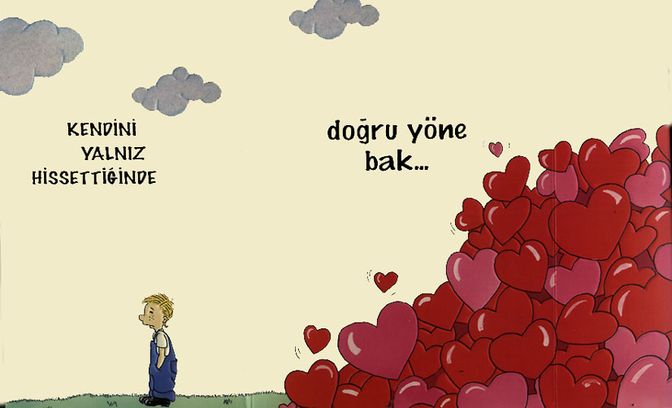

Slide 97
İLGİ VE KATILIMINIZ İÇİN;
TEŞEKKÜR EDERİM
Tarhan YAPRAK
Prof Dr Fuat Sezgin Fen Lisesi
Rehber Öğretmeni

